Slide 1
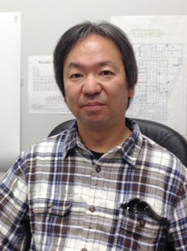
Boron-Based Drug Discovery and Development
東工大 化学生命科学研究所 講演会のお知らせ
赤間 勉 先生
（元）Research Leader, Medicinal Chemistry, Anacor Pharmaceuticals, Inc.
日時：平成29年6月16日（金） 15:30〜
場所：化学生命科学研究所 R1棟 第一会議室
ホウ素を含む化合物には、空のp軌道のルイス酸性のため、アルコールのヒドロキシ基などと相互作用することにより、sp²－sp³の2つのコンフォメーション間の平衡が存在します。この性質を利用することにより、タンパク質や核酸など様々な創薬ターゲットと相互作用させることができ、従来の炭素ベースのものとは異なる、新規な医薬品の開発につながることが期待されます。現在までに4剤のホウ素含有医薬品が米国で認可されていますが、そのうちの2剤となるtavaboroleおよびcrisaboroleの研究開発に携われたご経験を元に、含ホウ素医薬品が従来のものと比べてどう違うのか、その利点および課題について紹介していただきます。奮ってご参加ください。
問い合わせ先：中村・布施研 内線5244

